Slide 1
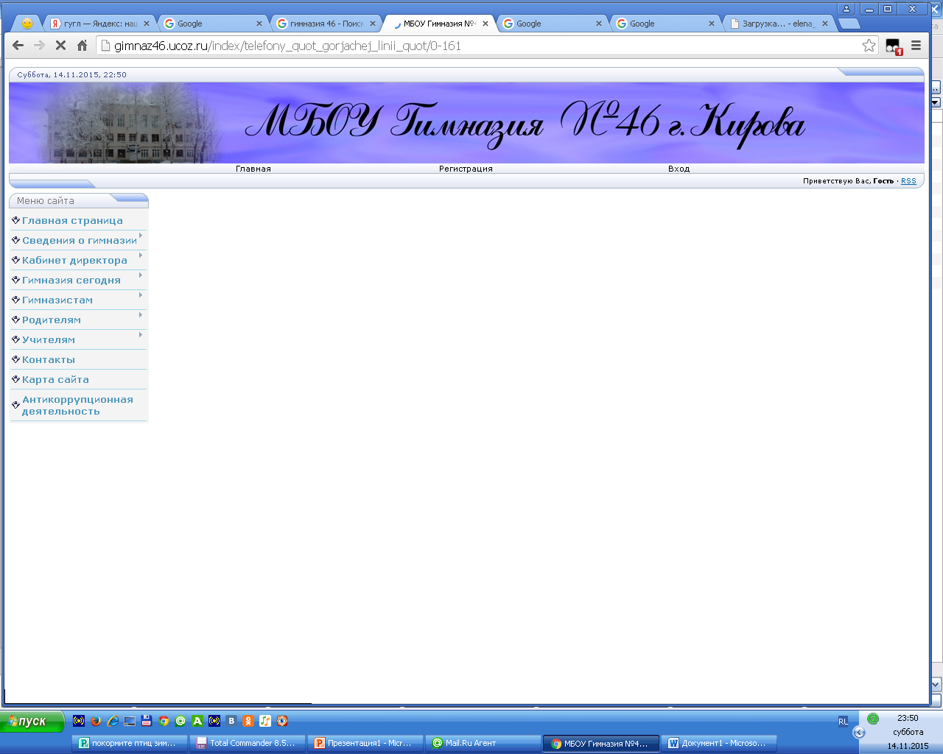



Экскурсия в Вятский художественный музей имени В.М. и А.М. Васнецовых на выставку картин
Дмитрия Николаевича Сенникова
«Над Вяткой музыка играет»
Отзывы учащихся 3-б класса МБОУ Гимназии №46 г. Кирова
Учитель Жилинскас Елена Викторовна

Slide 2

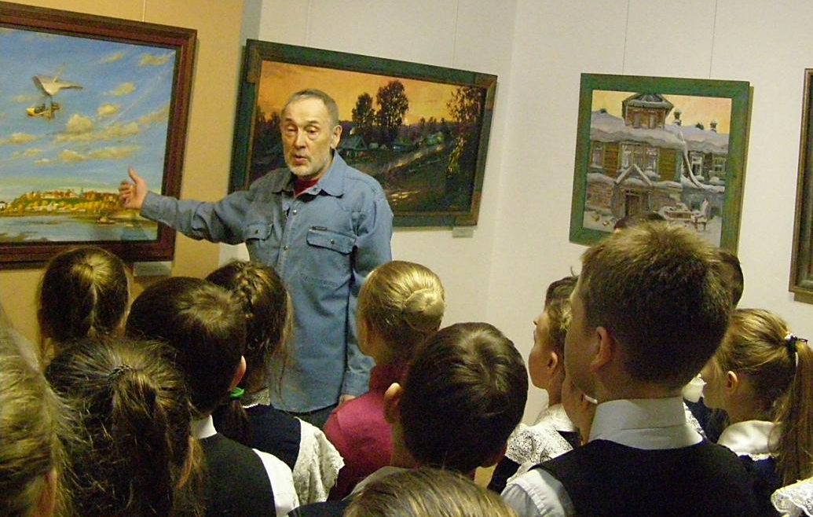
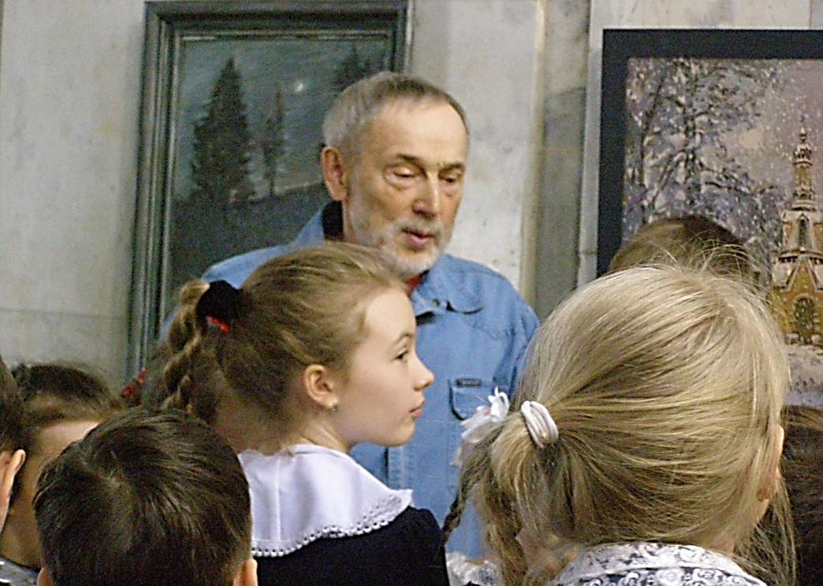

Slide 3
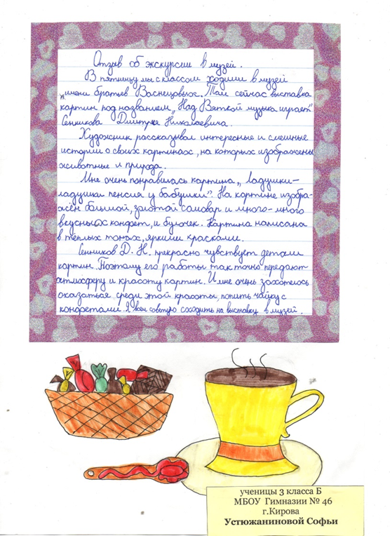

Slide 4
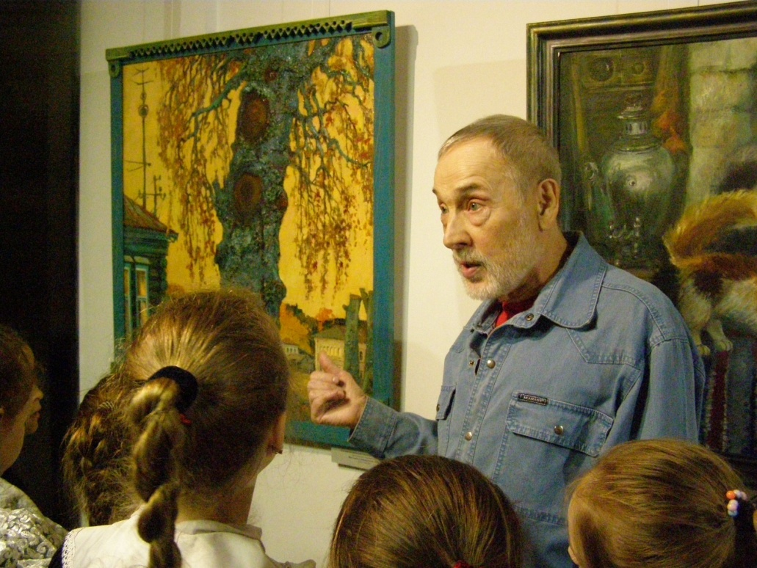
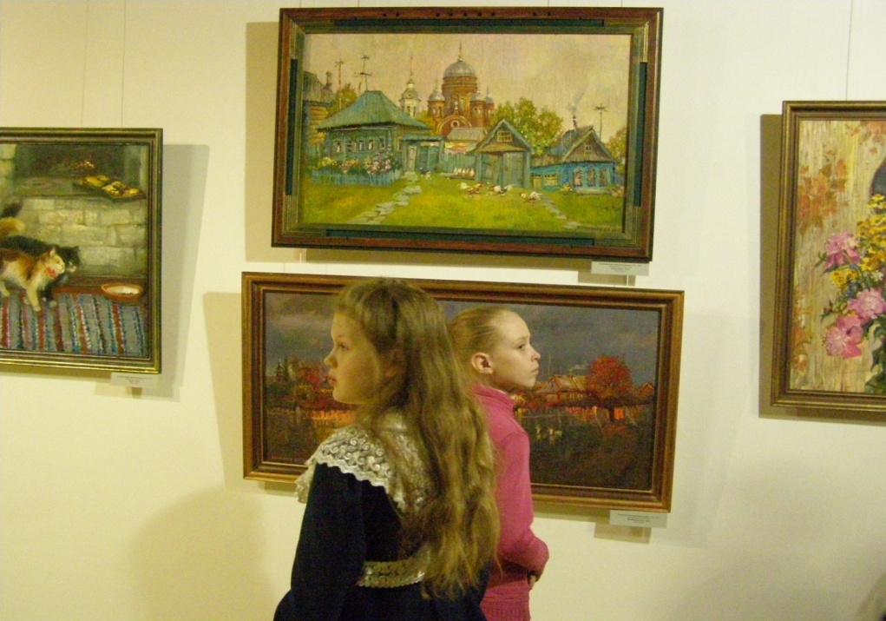

Slide 5
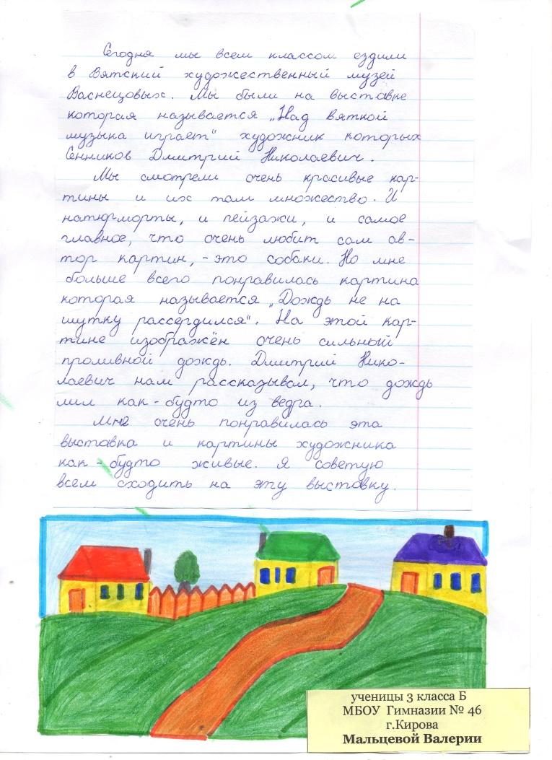

Slide 6
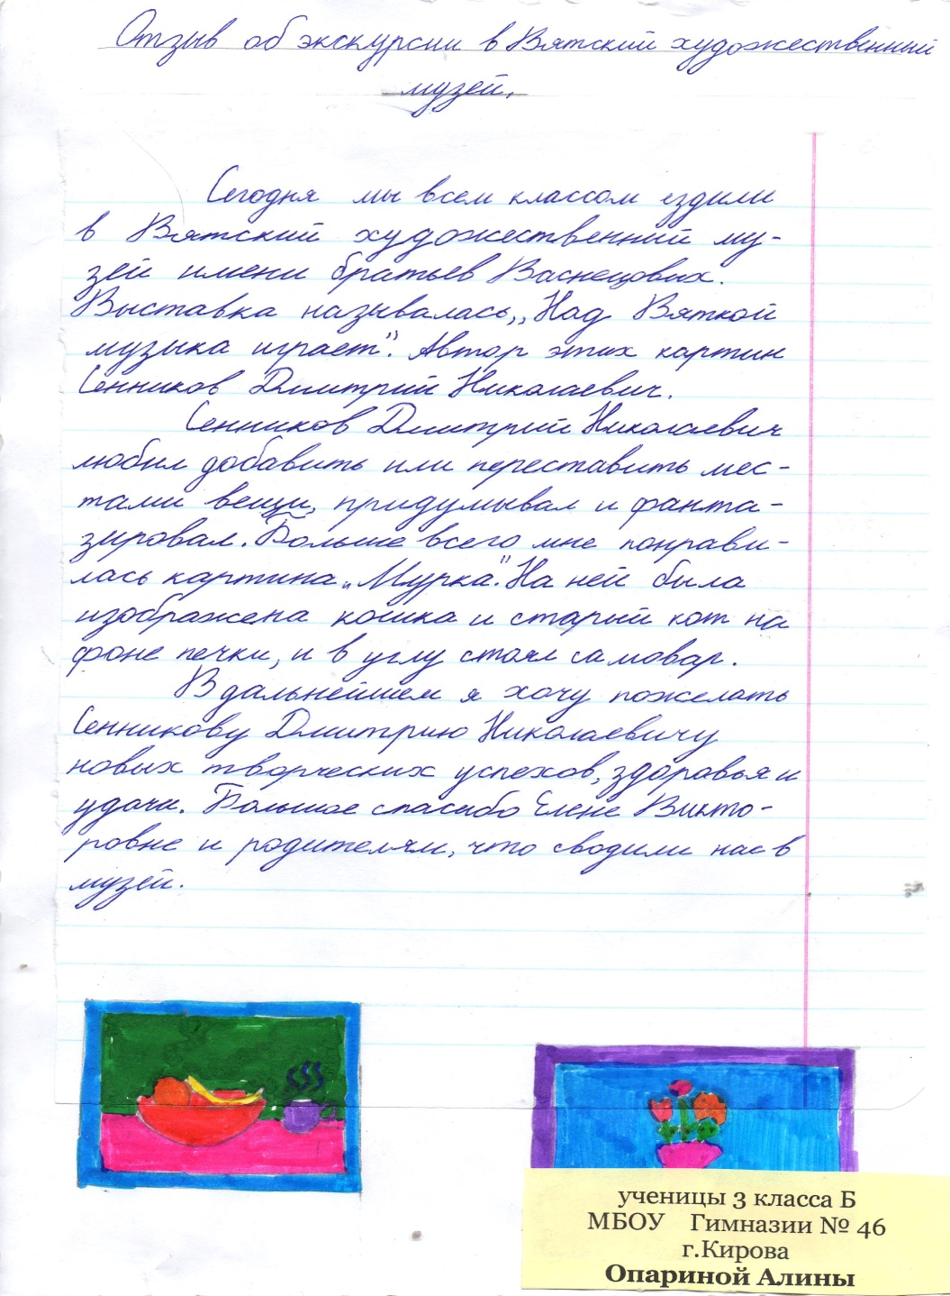

Slide 7
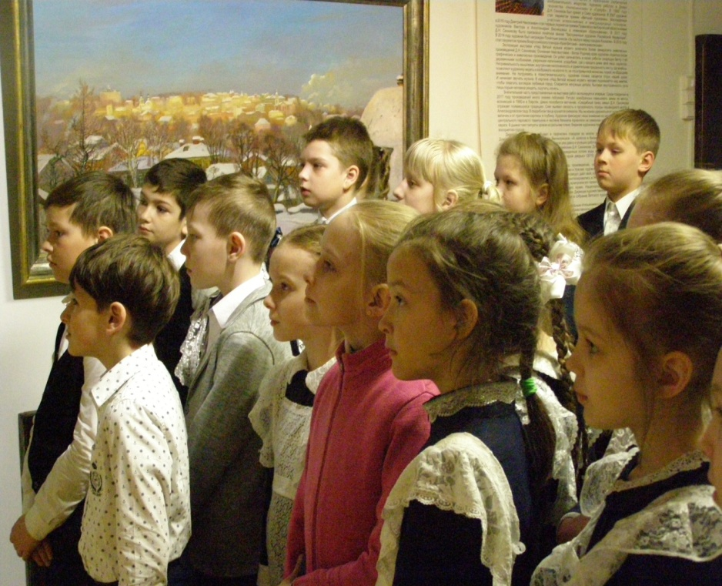
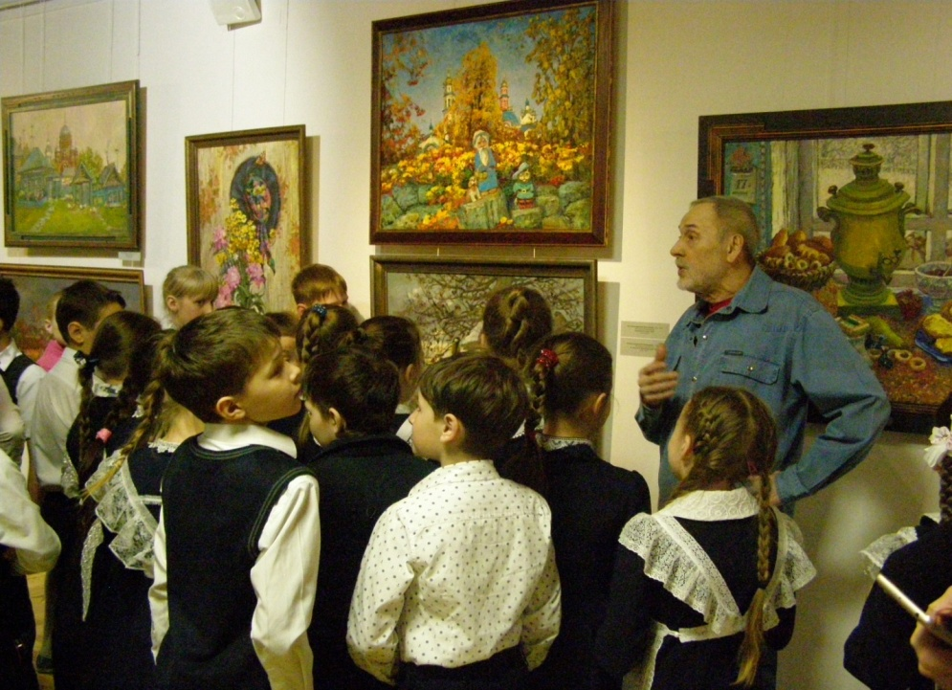

Slide 8
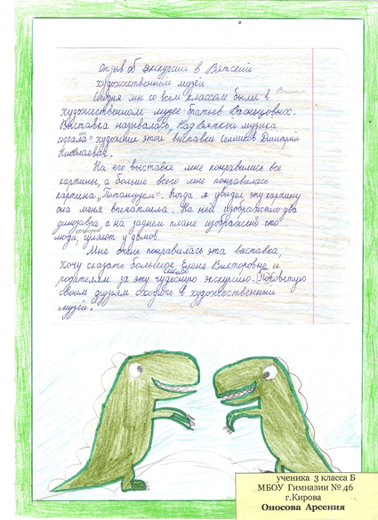

Slide 9
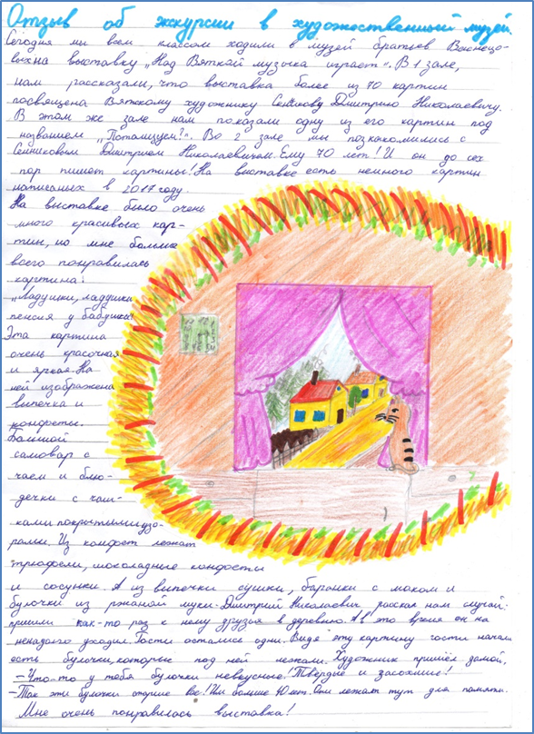

Slide 10
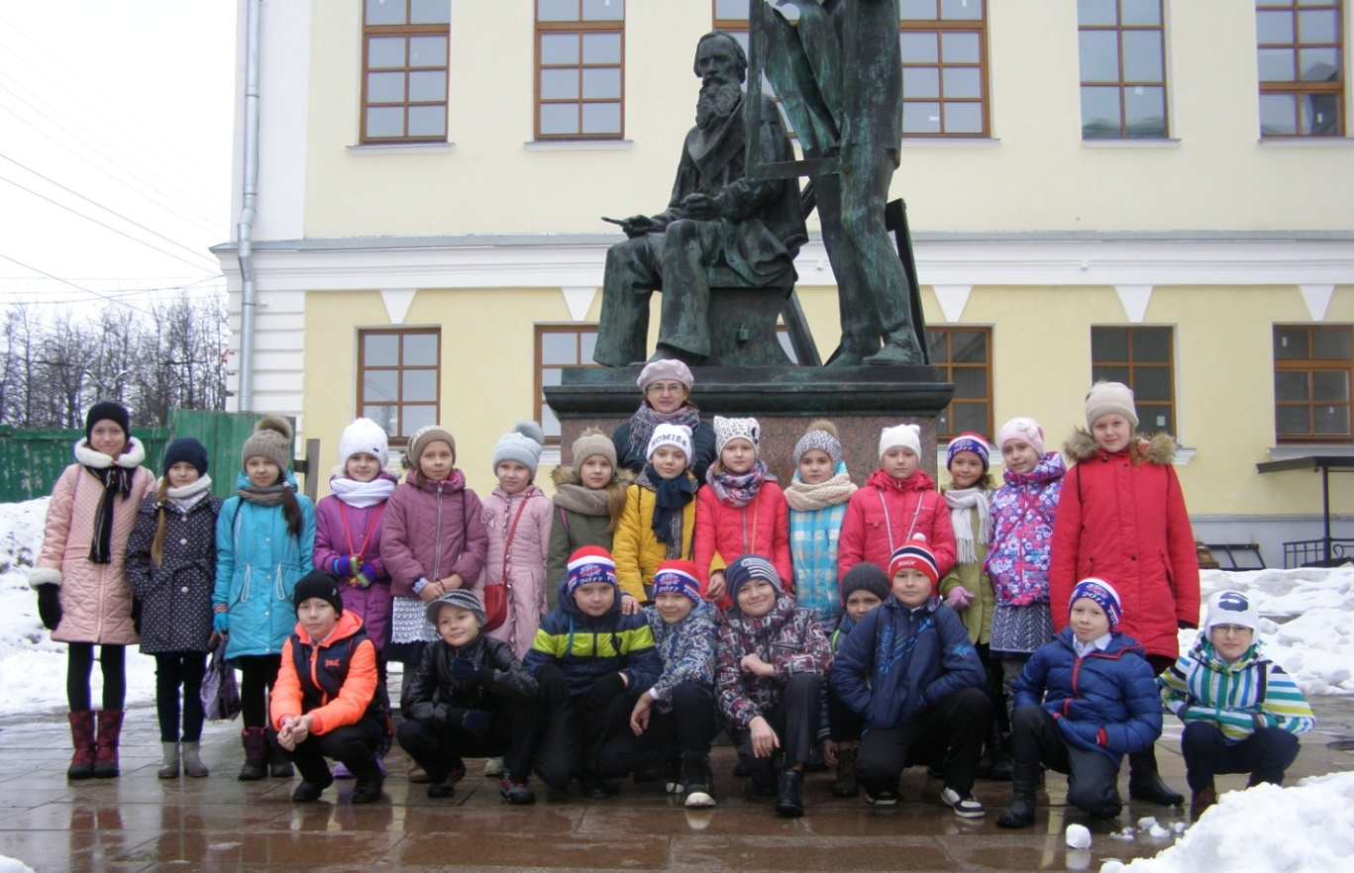
Уважаемый Дмитрий Николаевич, мы благодарим Вас за прекрасные произведения!
Желаем Вам душевного тепла и света, вдохновения и творческой энергии!

